Slide 1
JAVA Lambda技術 實測報告
4090E036

Slide 2
Agenda
Lambda介紹
Lambda簡例介紹:
多執行緒程式中的Lambda技術
事件處理程式中的Lambda技術
自定類別物件程式中的Lambda技術
Lambda語法結構
Lambda應用與效能提升
Lambda技術與方法參考(Method reference)

Slide 3
Lambda介紹

Slide 4
Lambda
Lambda語法是Java 8開始提供的新功能
此並不是新的語法，在Script 語言和Functional語言中都可以見到，像C#及VB也都有提供Lambda語法
不同領域，對於Lambda的定義可能不太一樣，相同的是Lambda可當成一個方法， 可依不同輸入值，來傳回輸出值
Lambda與一般方法不同差異:
Lambda不需要替方法命名
Lambda常用於匿名類別(Anonymous Classes)並實作方法的場合上
讓Java語法更簡潔

Slide 5
Lambda簡例介紹

Slide 6
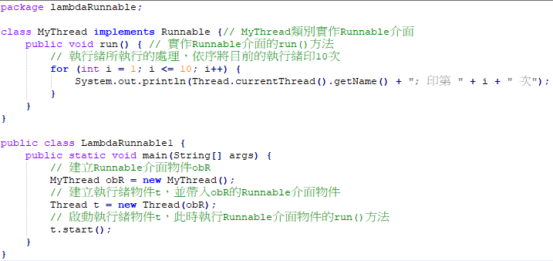
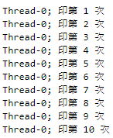
多執行緒程式中的Lambda技術
建立執行緒物件，並將目前的執行緒印10次，且採用實作Runnable介面的方式建立執行緒
A.先建立MyThread類別
1.需實作Runnable介面
2.實作Runnable介面的run()方法
B.
1.使用MyThread類別建立obR物件
2.將obR物件傳入Thread()建立執行緒物件t
3.啟動執行緒物件t的start()去執行Runnable介面物件的run()方法

Slide 7
package lambdaRunnable2;
public class LambdaRunnable2 {
public static void main(String[] args) {
// 建立t執行緒物件，並帶入Runnable介面的匿名物件
Thread t = new Thread(new Runnable() {
// 實作Runnable介面物件的run()方法
public void run() {
// 執行緒所執行的處理，依序將目前的執行緒印10次
for (int i = 1; i <= 10; i++) {
System.out.println(Thread.currentThread().getName() + "; 印第 " + i + " 次");
}
}
});
t.start();
}
}
直接在Thread類別建構式內直接帶入Runnable介面的匿名物件，並直接實作Runnable介面的run()方法

Slide 8


事件處理程式中的Lambda技術
button按鈕註冊匿名的ActionListener事件傾聽者物件，並實作該物件的actionPerformed()方法
表示當按下button鈕即會執行ActionListener事件傾聽者物件的actionPerformed()方法

Slide 9
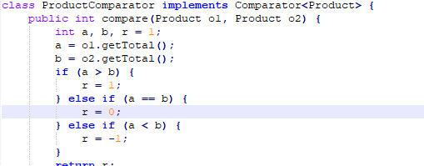
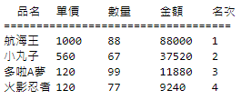
自定類別物件程式中的Lambda技術
Lambda使用時機是將某部分功能抽離出來，以利之後撰寫來決定
product
物件陣列
ProductComparator介面物件的compare方法內含比較銷售金額(及產品的單價乘數量)的規則

Slide 10
Lambda語法說明

Slide 11
Lambda語法結構
1.()表示Lambda沒有引數，如果程式碼主體只有一行，可以省略左大括號｛和右大括號｝: () -> System.out.println(“Hello！”) ;
2.(資料型別 變數)表示Lambda必須帶入一個指定資料型別的變數: (int a ) -> System.out.println(“Hello！”) ;
3.表示實作的程式碼所帶入的引數很明確，因此Lambda所帶入的引數很明確，因此Lambda所帶入的引數型別也可以省略: button.addActionListener ( (e) ->Joption.showMessageDialog(null, “處理事件”))
4.(資料型別1 變數1,資料型別2 變數2)表示Lambda必須帶入兩個指定資料型別的變數: (int a, int b) -> System.out.println(“Hello！”) ;

Slide 12
Lambda語法結構
5.如果Lambda帶入兩個引數其引數型別為整數，當程式碼主體為一行以上時，就必須要加上左大括號｛和右大括號｝:
(int a, int b) -> ｛
System.out.println(a);
System.out.println(b);
｝
6.如果Lambda帶入兩個引數其引數型別為整數，程式碼主體為一行以上，當有回傳值時要加上return敘述:
(int a, int b) -> ｛
System.out.println(a);
System.out.println(b);
return a + b; //傳回a + b兩數相加結果
｝

Slide 13
Lambda應用與效能
使用Runnable 介面:
Runnable runnable = new Runnable( ){
public void run (){
System.out.println(“執行目前執行緒”);
}
};
改寫:
Runnable runnable = ( ) -> System.out.println(“執行目前執行緒”);
避免產生新的*.class檔案
也部會建立(new)一個新的物件實體
將Lambda程式碼的主體放入記憶體，直接使用call function 的方式執行

Slide 14
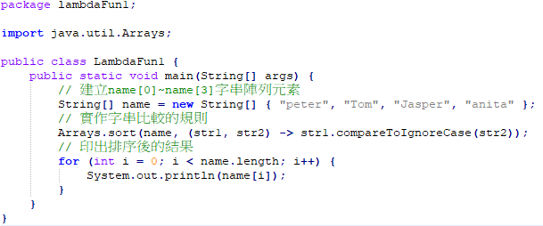
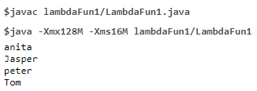
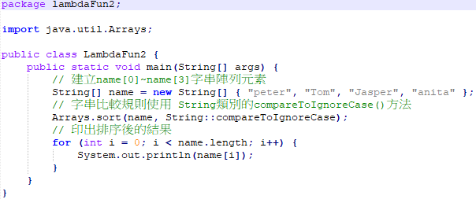
方法參考(Method reference)

